Slide 3
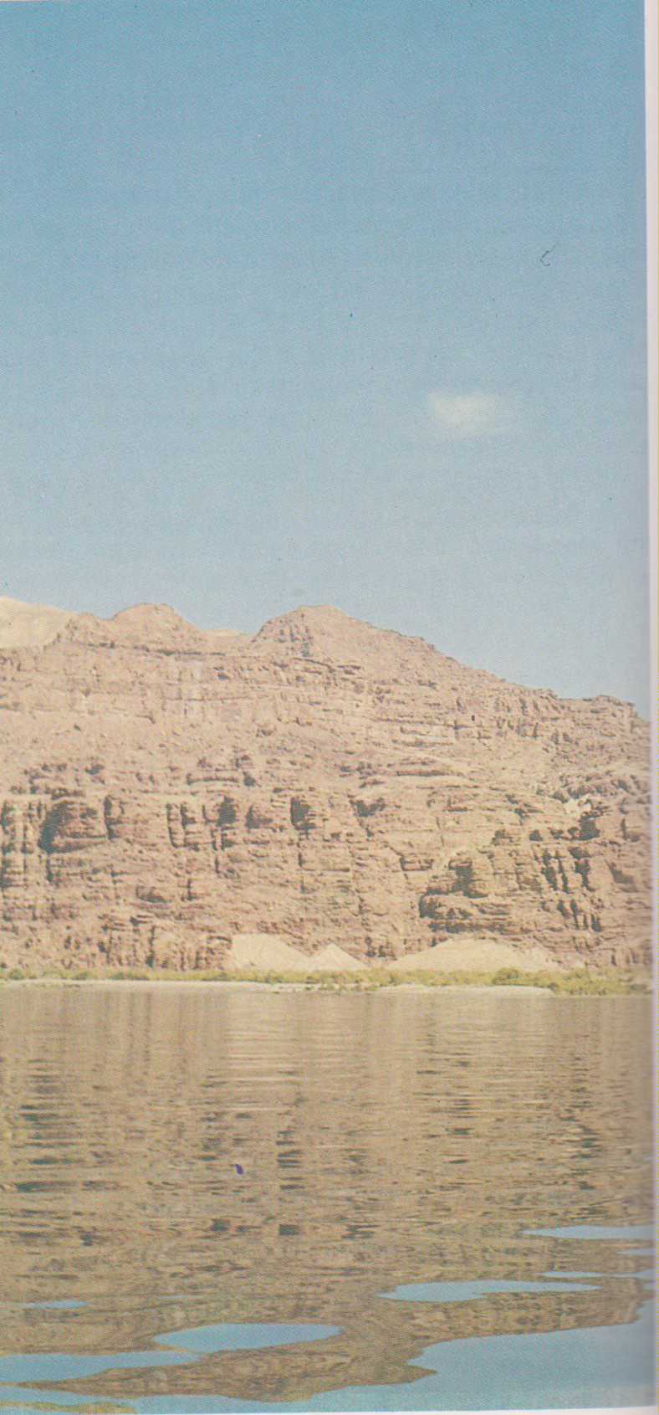
Mar Morto

Slide 5
Il Mar Morto agitato con dei depositi salini sulle coste

Slide 6
Le evidenti concrezioni saline sulle rive del mar Morto

Slide 7
Il Mar Morto tra il 1890 e il 1900

Slide 38
Un turista sulla sponda giordana dà una dimostrazione degli effetti dell'elevata salinità

